Slide 1
과목_학년학기_단원 | suhi_0601_06
차시명 | 0304 직육면체의 부피를 구하는 방법을 알아볼까요
파일명 | suhi_0601_06_0304
검토 | 담당
 | 김윤희
문서 HISTORY
번호 | 버전 | 문서 작성일 | 내용 비고 | 작성자 (내선번호) | 검토자
1 | V 1.0 | 2022.02.27 | 문서 발생 | 백지수
2 | V 2.0 | 2022.03.22 | 1차 검수 및 문서 수정 |  | 김윤희
3
4
5
6
7
8
9
10
11
숫자와 영어 단위, 답박스와 영어 단위 사이 한 칸 띄어쓰기
(ex) 5 ㎥

Slide 2
학습단계 | 파일명 | 페이지 정보 | 프레임 수 | 자료 형태 (동영상, 애니메이션, 노래)
 | suhi_0601_06_0304.html | 수학 익힘 80~83쪽 | 1 | Html5
총 프레임 수 |  |  | 1

Slide 3
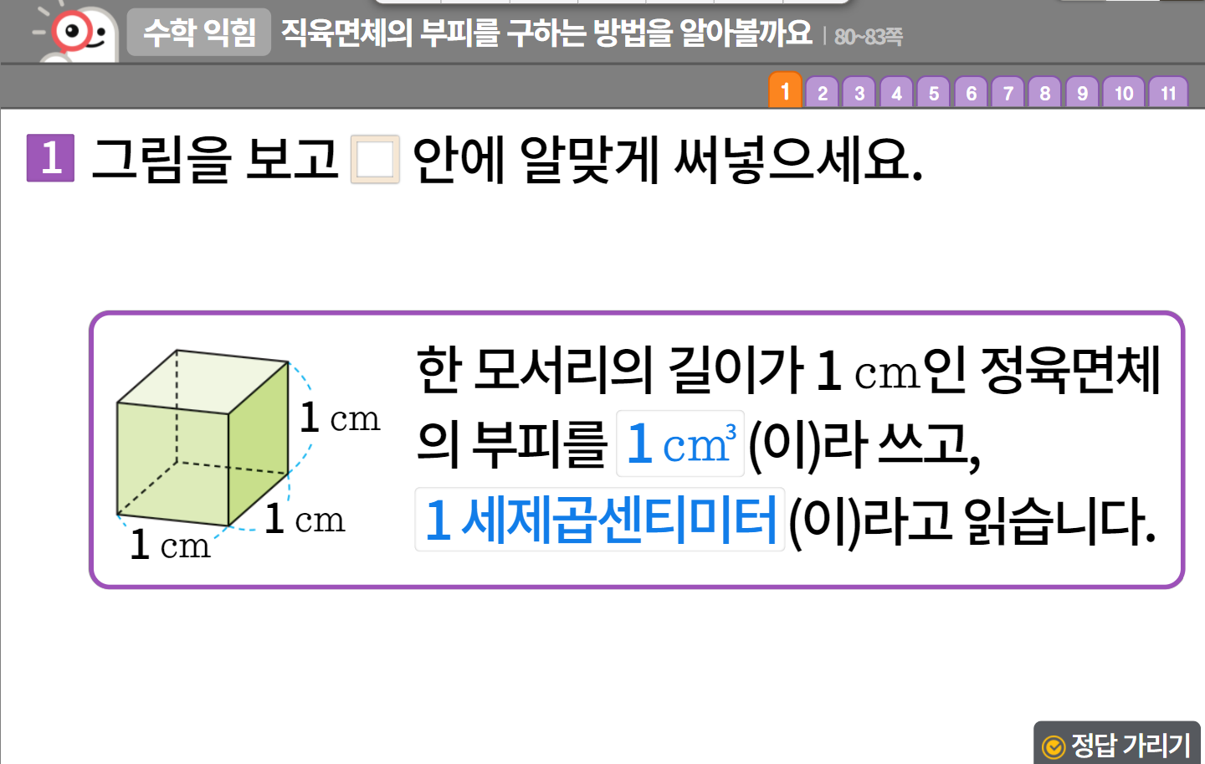

6-1
6. 직육면체의 부피와 겉넓이
suhi_0601_06_0304
0304 직육면체의 부피를 구하는 방법을 알아볼까요
수정사항
1 | 숫자 약물 디자인 수정
2 | 빈칸 디자인 수정
3 | 라인박스 디자인 수정
4 | 정답 확인 디자인 수정 정답 확인 > 정답 가리기로 토글됨.
5
1
2
3
4

Slide 4
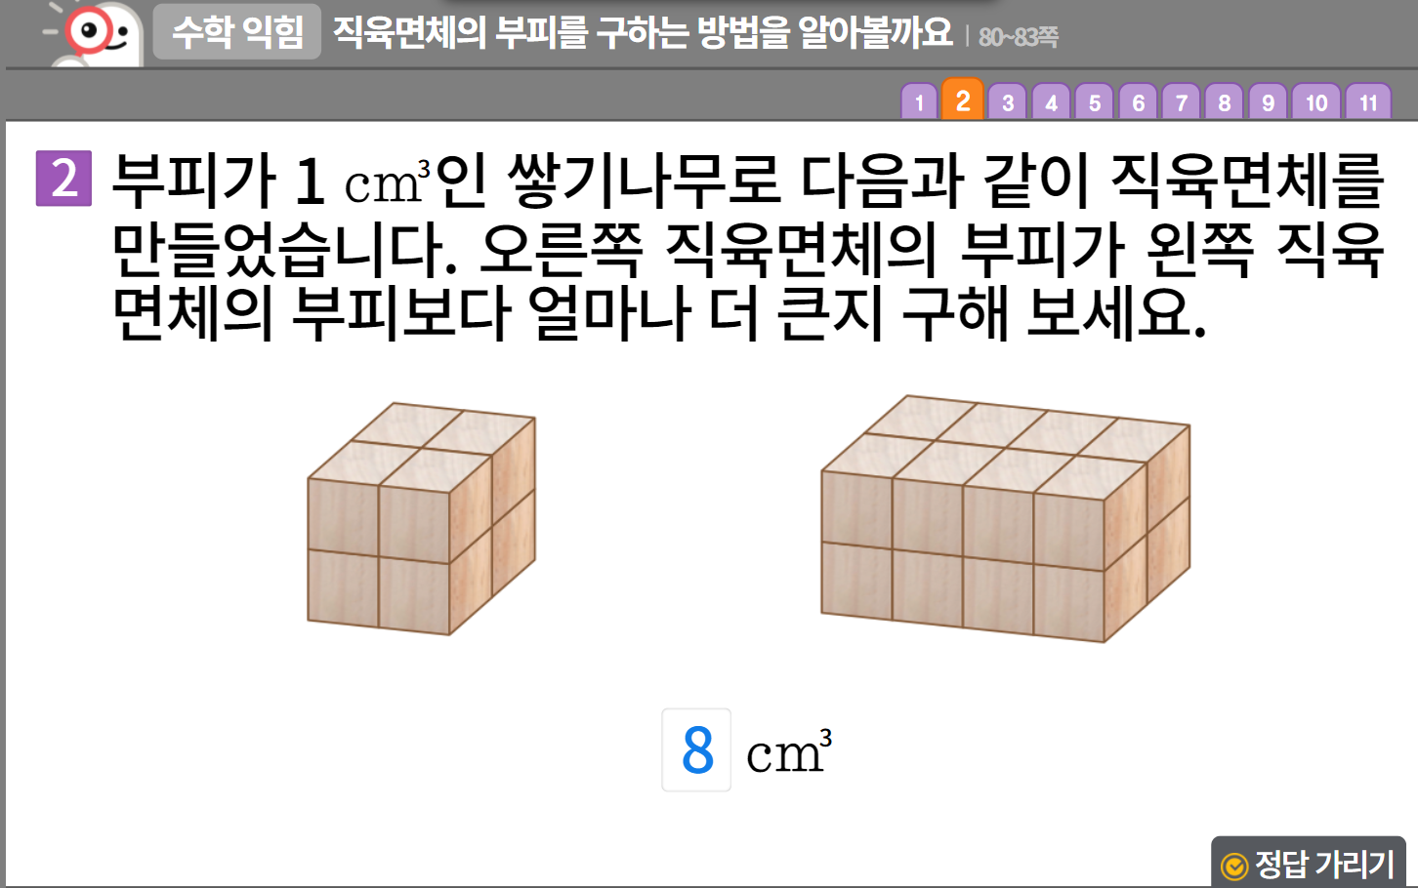

6-1
6. 직육면체의 부피와 겉넓이
suhi_0601_06_0304
0304 직육면체의 부피를 구하는 방법을 알아볼까요
수정사항
1 | 숫자 약물 디자인 수정
2 | 풀이 확인 버튼 및 팝업 내용 추가(미니 팝업창 다음 슬라이드)
3 | 정답 확인 디자인 수정 정답 확인 > 정답 가리기로 토글됨.
4
5
1
2
3

Slide 5
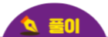
6-1
6. 직육면체의 부피와 겉넓이
suhi_0601_06_0304
0304 직육면체의 부피를 구하는 방법을 알아볼까요
수정사항
<풀이 확인 클릭 시 나타나는 화면>
1
2
3
4
5
왼쪽 직육면체는 쌓기나무 2×2×2＝8(개)이므로 부피가 8 ㎤입니다.
오른쪽 직육면체는 쌓기나무 4×2×2＝16(개)이므로 부피가 16 ㎤입니다.
따라서 오른쪽 직육면체의 부피가 왼쪽 직육면체의 부피보다 8 ㎤ 더 큽니다.

Slide 6

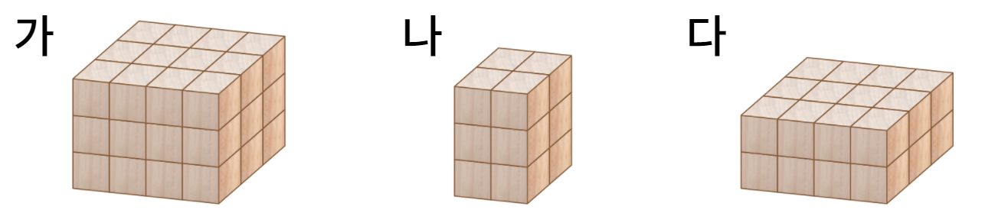


6-1
6. 직육면체의 부피와 겉넓이
suhi_0601_06_0304
0304 직육면체의 부피를 구하는 방법을 알아볼까요
수정사항
1 | 정답 확인 > 정답 가리기로 토글됨.
2 | 풀이 확인 팝업창
3
4
5
직육면체의 부피를 구하는 방법을 알아볼까요 │ 80~83쪽
1
2
3
4
5
6
7
8
9
10
11
부피가 1 ㎤인 쌓기나무를 다음과 같이 쌓았습니다. 쌓기나무의 수를 곱셈식으로 나타내고 직육면체의 부피를 구해 보세요.
직육면체 | 가 | 나 | 다
쌓기나무의 수(개) | × × | × × | × ×
부피(㎤)
4
3
3
2
2
3
4
3
2
36
12
24
1
2

Slide 7
6-1
6. 직육면체의 부피와 겉넓이
suhi_0601_06_0304
0304 직육면체의 부피를 구하는 방법을 알아볼까요
수정사항
<풀이 확인 클릭 시 나타나는 화면>
1
2
3
4
5
직육면체의 부피를 구하는 방법을 알아볼까요 │ 80~83쪽
1
2
3
4
5
6
7
8
9
10
11
부피가 1 ㎤인 쌓기나무를 다음과 같이 쌓았습니다. 쌓기나무의 수를 곱셈식으로 나타내고 직육면체의 부피를 구해 보세요.
직육면체 | 가 | 나 | 다
쌓기나무의 수(개) | × × | × × | × ×
부피(㎤)
4
3
3
2
2
3
4
3
2
부피가 1 ㎤인 쌓기나무를 (가로)×(세로)씩 높이만큼 쌓은 직육면체의 부피는 (가로)×(세로)×(높이)입니다.
36
12
24

Slide 8
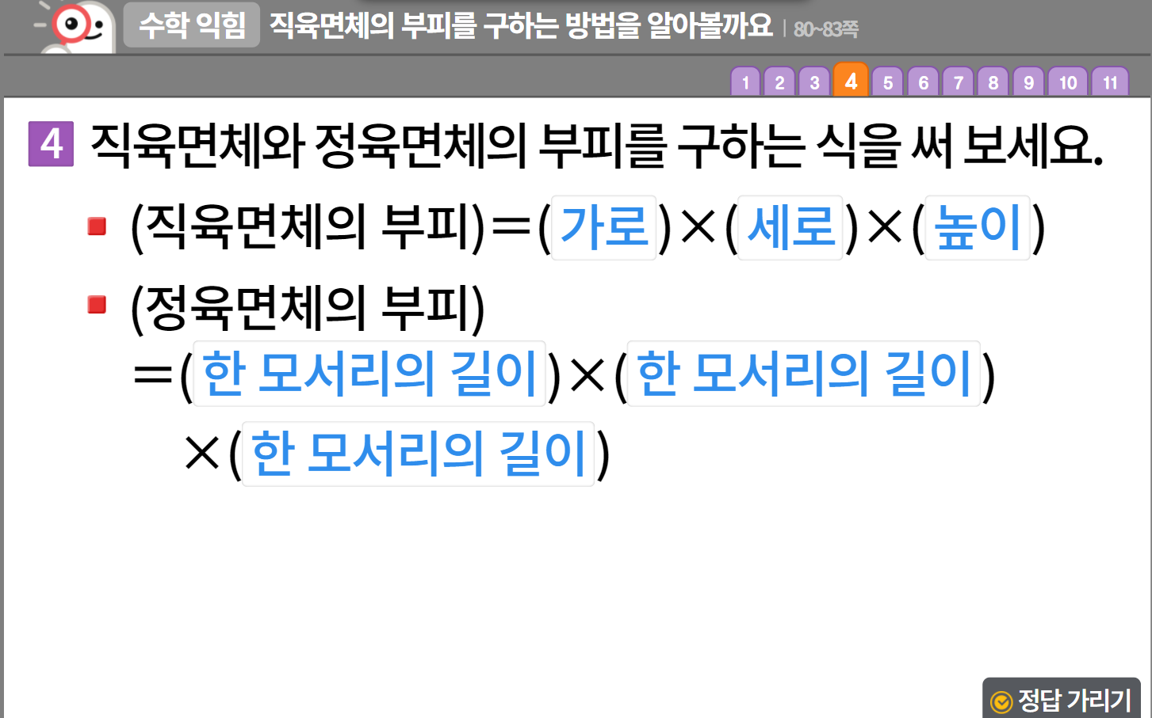

6-1
6. 직육면체의 부피와 겉넓이
suhi_0601_06_0304
0304 직육면체의 부피를 구하는 방법을 알아볼까요
수정사항
1 | 숫자 약물 디자인 수정
2 | 블릿 디자인 수정
3 | 정답 확인 디자인 수정 정답 확인 > 정답 가리기로 토글됨.
4
5
1
2
3

Slide 9
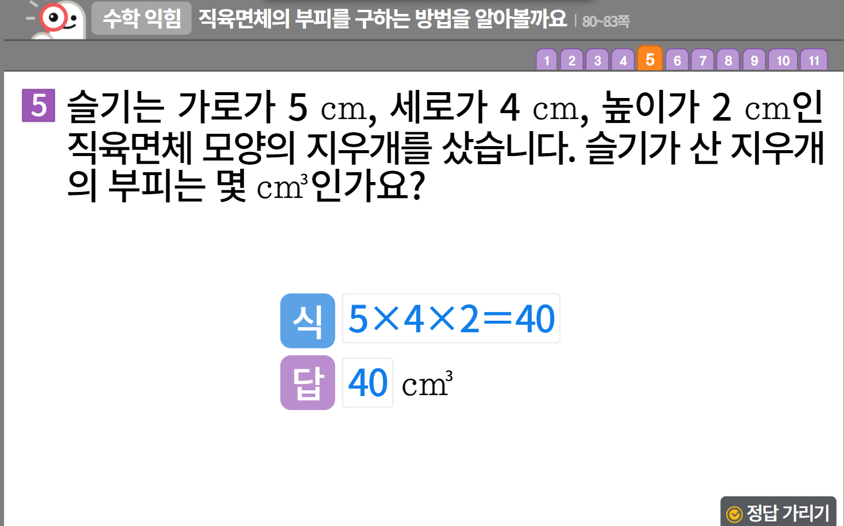
6-1
6. 직육면체의 부피와 겉넓이
suhi_0601_06_0304
0304 직육면체의 부피를 구하는 방법을 알아볼까요
수정사항
1 | 숫자 약물 디자인 수정
2 | 식, 답 약물 디자인 수정
3 | 정답 확인 디자인 수정 정답 확인 > 정답 가리기로 토글됨.
4
5
1
2
3

Slide 10
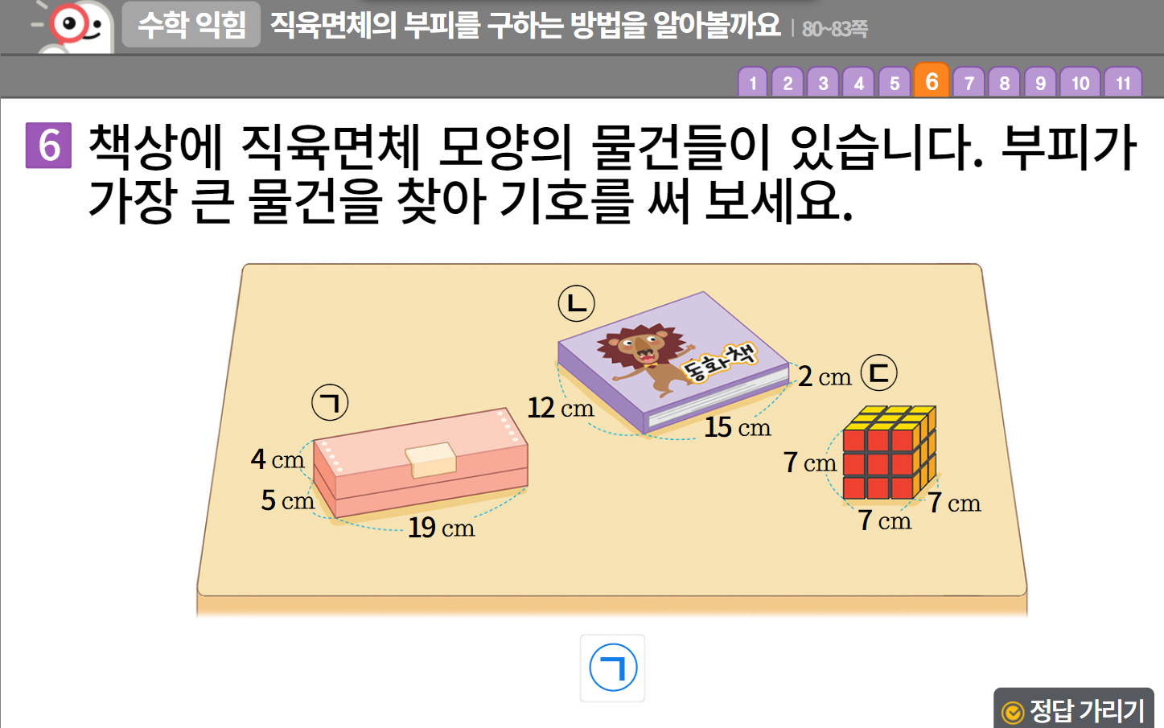
6-1
6. 직육면체의 부피와 겉넓이
suhi_0601_06_0304
0304 직육면체의 부피를 구하는 방법을 알아볼까요
수정사항
1 | 숫자 약물 디자인 수정
2 | 정답 확인 디자인 수정 정답 확인 > 정답 가리기로 토글됨.
3 | 풀이 확인 팝업창 (다음 슬라이드)
4
5
1
3
2

Slide 11
6-1
6. 직육면체의 부피와 겉넓이
suhi_0601_06_0304
0304 직육면체의 부피를 구하는 방법을 알아볼까요
수정사항
1 | 숫자 약물 디자인 수정
2 | 정답 확인 디자인 수정 정답 확인 > 정답 가리기로 토글됨.
3 | 풀이 확인 팝업창 (다음 슬라이드)
4
5
수정사항
<풀이 확인 클릭 시 나타나는 화면>
1
2
3
4
5
1
㉠의 부피: 19×5×4＝380 (㎤)
㉡의 부피: 15×12×2＝360 (㎤)
㉢의 부피: 7×7×7＝343 (㎤)
3
2

Slide 12
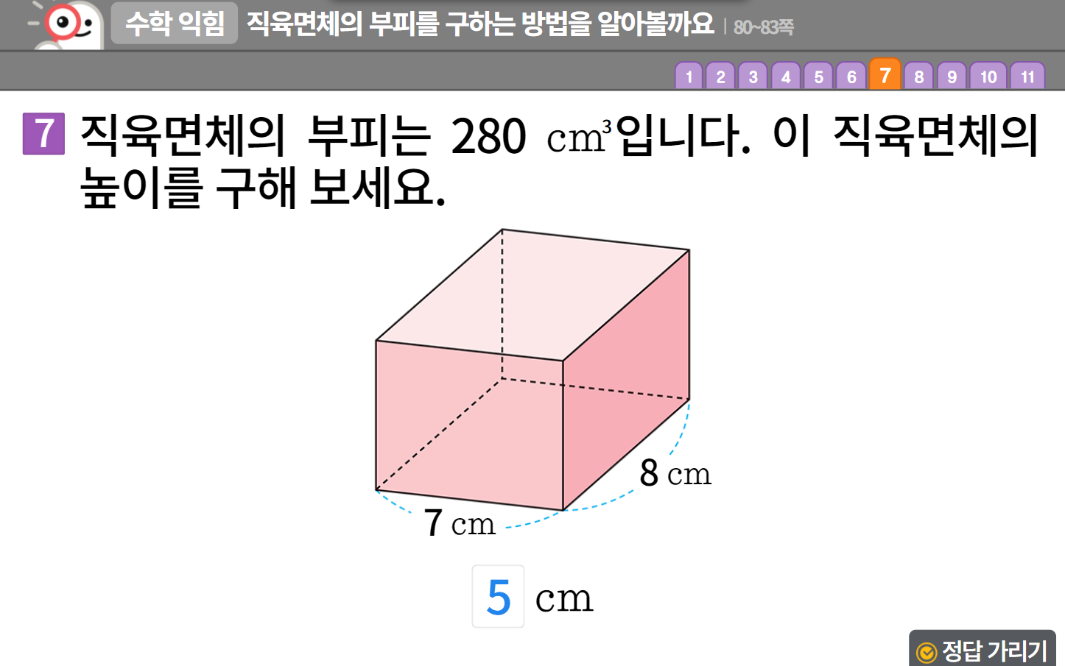
6-1
6. 직육면체의 부피와 겉넓이
suhi_0601_06_0304
0304 직육면체의 부피를 구하는 방법을 알아볼까요
수정사항
1 | 숫자 약물 디자인 수정
2 | 풀이 확인 버튼 및 팝업 내용 추가(미니 팝업창 다음 슬라이드)
3 | 정답 확인 디자인 수정 정답 확인 > 정답 가리기로 토글됨.
4
5
1
2
3

Slide 13

6-1
6. 직육면체의 부피와 겉넓이
suhi_0601_06_0304
0304 직육면체의 부피를 구하는 방법을 알아볼까요
수정사항
<풀이 확인 클릭 시 나타나는 화면>
1
2
3
4
5
직육면체의 부피: (가로)×(세로)×(높이)
: 7×8×□＝280(㎤) 56×□＝280 □＝280÷56＝5(㎝)

Slide 14
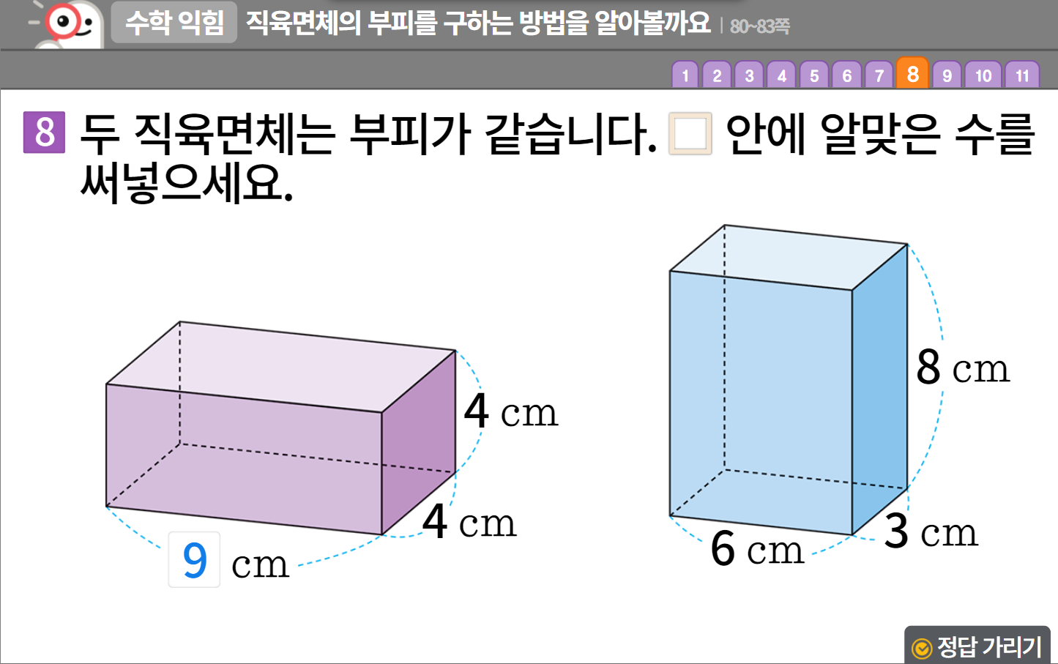
6-1
6. 직육면체의 부피와 겉넓이
suhi_0601_06_0304
0304 직육면체의 부피를 구하는 방법을 알아볼까요
수정사항
1 | 숫자 약물 디자인 수정
2 | 빈칸 디자인 수정
3 | 풀이 확인 버튼 및 팝업 내용 추가(미니 팝업창 다음 슬라이드)
4 | 정답 확인 디자인 수정 정답 확인 > 정답 가리기로 토글됨.
5
1
2
3
4

Slide 15
6-1
6. 직육면체의 부피와 겉넓이
suhi_0601_06_0304
0304 직육면체의 부피를 구하는 방법을 알아볼까요
수정사항
<풀이 확인 클릭 시 나타나는 화면>
1
2
3
4
5
두 직육면체의 부피가 같으므로
□×4×4＝6×3×8 □×16＝144 □＝144÷16＝9(㎝)

Slide 16
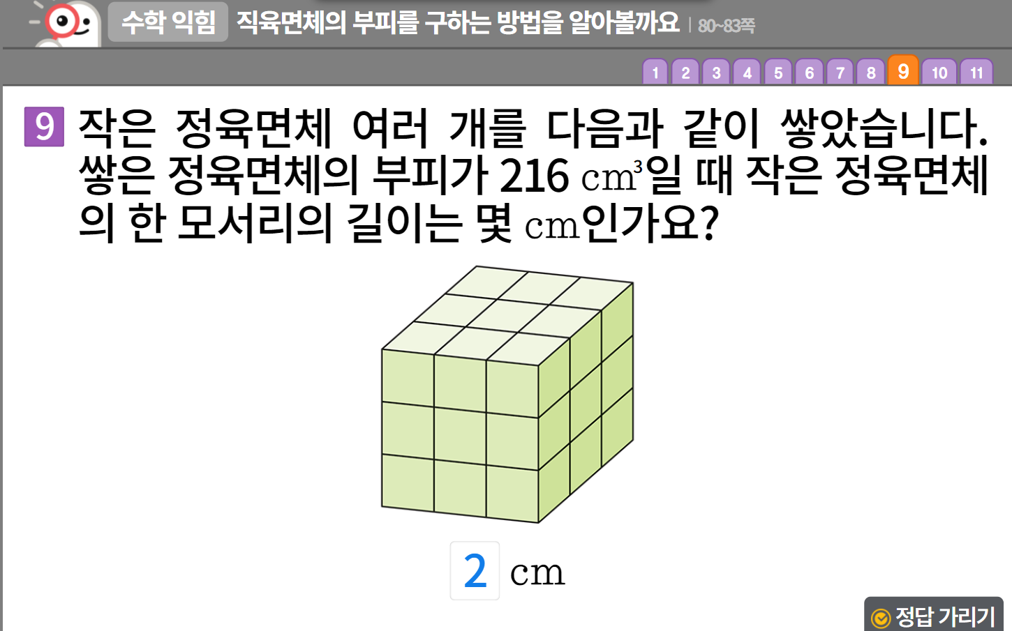
6-1
6. 직육면체의 부피와 겉넓이
suhi_0601_06_0304
0304 직육면체의 부피를 구하는 방법을 알아볼까요
수정사항
1 | 숫자 약물 디자인 수정
2 | 풀이 확인 버튼 및 팝업 내용 추가(미니 팝업창 다음 슬라이드)
3 | 정답 확인 디자인 수정 정답 확인 > 정답 가리기로 토글됨.
4
5
1
2
3

Slide 17
6-1
6. 직육면체의 부피와 겉넓이
suhi_0601_06_0304
0304 직육면체의 부피를 구하는 방법을 알아볼까요
수정사항
<풀이 확인 클릭 시 나타나는 화면>
1
2
3
4
5
큰 정육면체의 부피는 216 ㎤이고, 큰 정육면체는 작은 정육면체 3×3×3＝27(개)로 이루어져 있습니다.
따라서 작은 정육면체 하나의 부피는 216÷27＝8 (㎤)입니다.
2×2×2＝8이므로, 작은 정육면체의 한 모서리의 길이는 2 ㎝입니다.

Slide 18


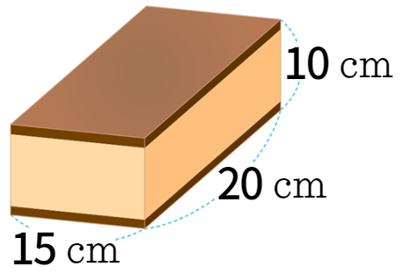




6-1
6. 직육면체의 부피와 겉넓이
suhi_0601_06_0304
0304 직육면체의 부피를 구하는 방법을 알아볼까요
수정사항
1 | 말줄임 사용, 말줄임 버튼을 클릭하면 말풍선이 나타남. (팝업창 다음 슬라이드)
2 | 이너탭 사용(2개)
3
4
5
직육면체의 부피를 구하는 방법을 알아볼까요 │ 80~83쪽
1
2
3
4
5
6
7
8
9
10
11
10
직육면체 모양의 카스텔라를 잘라서 정육면체 모양으로 만들려고 합니다. 만들 수 있는 가장 큰 정육면체 모양의 부피는 몇 ㎤인지 풀이 과정을 쓰고 답을 구해 보세요.
1
1
2

Slide 19
6-1
6. 직육면체의 부피와 겉넓이
suhi_0601_06_0304
0304 직육면체의 부피를 구하는 방법을 알아볼까요
수정사항
말줄임 버튼 클릭시 말풍선 나옴.
1
2
3
4
5
직육면체의 부피를 구하는 방법을 알아볼까요 │ 80~83쪽
1
2
3
4
5
6
7
8
9
10
11
10
직육면체 모양의 카스텔라를 잘라서 정육면체 모양으로 만들려고 합니다. 만들 수 있는 가장 큰 정육면체 모양의 부피는 몇 ㎤인지 풀이 과정을 쓰고 답을 구해 보세요.
이 카스텔라는 길쭉한 모양이니까 정육면체를 만들려면 많이 잘라
내야겠어.
그래, 정육면체는 모든 모서리의 길이가
같아야 하니까 주어진 길이를 잘 살펴보자.

Slide 20






6-1
6. 직육면체의 부피와 겉넓이
suhi_0601_06_0304
0304 직육면체의 부피를 구하는 방법을 알아볼까요
수정사항
1 | 이너탭 사용(2개)
2 | 정답 확인 > 정답 가리기로 토글됨. (2번째 이너탭에만 있습니다.)
3
4
5
직육면체의 부피를 구하는 방법을 알아볼까요 │ 80~83쪽
1
2
3
4
5
6
7
8
9
10
11
10
직육면체 모양의 카스텔라를 잘라서 정육면체 모양으로 만들려고 합니다. 만들 수 있는 가장 큰 정육면체 모양의 부피는 몇 ㎤인지 풀이 과정을 쓰고 답을 구해 보세요.
정육면체는 가로, 세로, 높이가 모두 같으므로 직육면체의 가장 짧은 모서리의 길이인 10㎝를 정육면체의 한 모서리의 길이로 해야 합니다. 따라서 만들 수 있는 가장 큰 정육면체 모양의 부피는 10×10×10＝1000(㎤)입니다.
1000
㎤
1
2

Slide 21
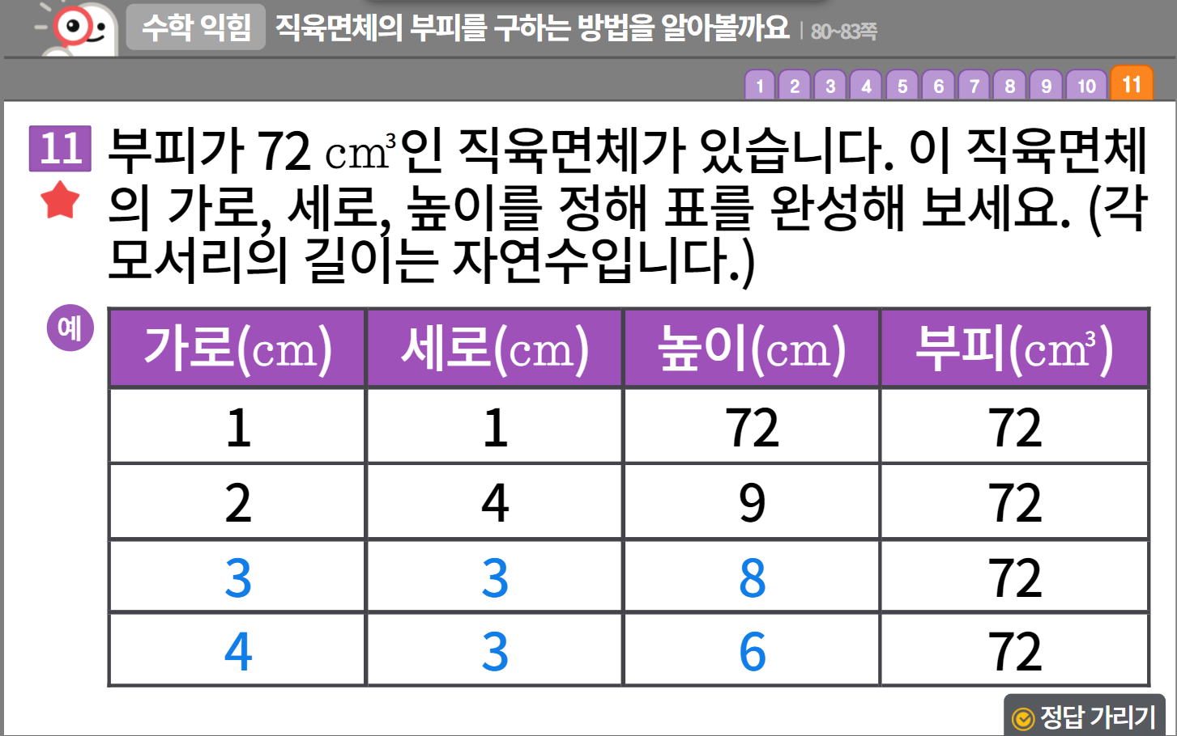

6-1
6. 직육면체의 부피와 겉넓이
suhi_0601_06_0304
0304 직육면체의 부피를 구하는 방법을 알아볼까요
수정사항
1 | 숫자 약물 디자인 수정
2 | 중요 표시 약물 디자인 수정
3 | 예 약물 디자인 수정
4 | 표 디자인 수정
5 | 풀이 확인 버튼 및 팝업 내용 추가(미니 팝업창 다음 슬라이드)
6 | 정답 확인 디자인 수정 정답 확인 > 정답 가리기로 토글됨.
1
2
4
3
5
6

Slide 22
6-1
6. 직육면체의 부피와 겉넓이
suhi_0601_06_0304
0304 직육면체의 부피를 구하는 방법을 알아볼까요
수정사항
<풀이 확인 클릭 시 나타나는 화면>
1
2
3
4
5
세 수를 곱해 72가 되도록 가로, 세로, 높이를 정해야 합니다. 가로, 세로, 높이의 순서는 상관이 없습니다.
따라서 72의 약수를 생각해보면 됩니다. 예를 들어 3은 72의 약수이므로 가로가 될 수 있고, 그러면 (세로)×(높이)＝24가 되어야 합니다. 3은 24의 약수이므로 세로가 될 수 있고, 그러면 높이는 24÷3＝8 (㎝)입니다.

